Slide 1
Panorama Estratégico para EFPC
Desafios Regulatórios e Oportunidade de Crescimento
Alcinei Cardoso Rodrigues
Diretor de Normas
São Paulo/DF – 29 de maio de 2025

Slide 2
Sumário
Contexto
Investimentos e ASG
Resolução CMN nº 4.994/22, atualizada pela 5.202/25
Resolução CNPC nº 61/2024
Considerações Finais

Slide 3
PANORAMA – PREVIDÊNCIA COMPLEMENTAR FECHADA
8,1 milhões
população total
267
EFPC
1.174
planos
de
benefícios
R$
1,31 trilhão
em ativos
Classe média
3,9 milhões
participantes e assistidos
4,2 milhões
designados
4.193*
patrocinadores
e instituidores
Valor médio do benefício mensal:
Aposentadorias.......................R$ 7.177,00
Pensões.................................R$ 4.002,00
3

Slide 4
Estratégia da Previc
Pilares da estratégia de supervisão e regulação:
Supervisão Baseada em Risco.
Inovação e sustentabilidade.
Modernização da fiscalização.
Atuação Republicana
4

Slide 5
Desafios Regulatórios na Resolução PREVIC nº 23/2023
Avaliação de Impacto ASG e Riscos
Glossário de Termos Técnicos
Regras práticas e segmentadas. Fortalecimento entre
análise de risco, ASG e
diligência.
Padronização para clareza normativa.
Planificação Contábil
Modelo de Segmentação
Adaptação à normativos CNPC e CMN.
Aprimoramento para percepção de risco real.
Proibição FIP - Comitês
Novos Ativos
Regulamentar proibição de participação
em Comitês de Investimentos.
Requisitos mínimos de avaliação e planificação.
5

Slide 6
Sumário
Contexto
Investimentos e ASG
Resolução CMN nº 4.994/22, atualizada pela 5.202/25
Resolução CNPC nº 61/2024
Considerações Finais

Slide 7
Marcos Regulatórios – ASG e
Previdência Complementar
1
2019
Resolução CNPC nº 32: integração de fatores ASG na gestão de riscos e investimentos.
2
2022
Resolução CMN nº 4.994: reforço aos princípios de segurança e gestão prudente.
3
2023
Resolução Previc nº 23: regras para envio de dados segregados.
4
2025
Resolução CMN nº 5.202: obrigação de mensurar e divulgar impactos ASG.
7
7

Slide 8
Governança e Profissionalização na Era ASG
Desafios à Governança
Novo marco regulatório exige adaptação das estruturas de governança das EFPC.
Profissionalização
Necessidade de maior qualificação dos conselhos e gestores em temas ASG.
Transparência
Ampliação da divulgação de informações para participantes e reguladores.
Ética e Responsabilidade
Fortalecimento da prestação de contas e conduta responsável.
8

Slide 9
Critérios ASG: Processo participativo e técnico
Construção normativa baseada em:
Diálogo com EFPC - Segmentação.
Abrapp, Anapar, Apep e participantes
Integração com diretrizes internacionais
Criar modelo proporcional, auditável e transparente
9

Slide 10
Sustentabilidade como Pilar da Supervisão
Pressão Global
Mitigação de Riscos
Crescente demanda por investimentos responsáveis no cenário mundial.
Necessidade de reduzir riscos financeiros, ambientais e sociais.
Alinhamento Internacional
Proteção dos Participantes
Conformidade com padrões como PRI e TCFD.
Garantia da perenidade dos fundos e segurança dos beneficiários.
10

Slide 11
Matriz de escopo de Supervisão
S3
Porte e complexidade intermediários – supervisão moderada
S1
Maior porte e complexidade – exigência máxima de supervisão
Escopo da Supervisão
S4
Menor porte e complexidade – supervisão proporcional simplificada
S2
Porte e complexidade moderados – supervisão rigorosa
Porte e Complexidade
11

Slide 12
Mensuração de Impactos ASG
Regulamentação
CMN 5.202/2025 formaliza obrigação de mensurar impactos ASG.
Operacionalização
Previc responsável por detalhar critérios e procedimentos.
Implementação
Atualização da Resolução Previc nº 23/2023 prevista para 2025.
Diferenciação
Exigências proporcionais conforme segmentação (S1 a S4).
12

Slide 13
Supervisão Baseada em Risco com Dimensão ASG
Identificação
Avaliação
Inclusão dos fatores ASG nas matrizes de risco da Previc.
Análise da aderência entre políticas e práticas ASG.
Mitigação
Monitoramento
Exigência de ações para redução dos riscos identificados.
Acompanhamento contínuo dos riscos ASG relevantes.
13

Slide 14
Desafios Transversais na Implementação Regulamentar
dos Aspectos ASG
Segmentação e proporcionalidade
Indicadores ASG
Alinhar exigência à capacidade das EFPC (S1/S2?) – Descumprimento sistêmico
Falta de padronização nacional – Métricas imprecisas e não comparáveis
Auditoria e supervisão
Proteção dos Participantes
Incorporação de novas tecnologias na supervisão e
Fiscalização, especialmente quanto a dados qualitativos.
Garantia da perenidade dos fundos e segurança dos beneficiários.
Integração tecnológica
Engajamento do mercado
Lacunas no SBR para dados ASG – Monitoramento
precisa se adequar
Baixo preparo técnico de EFPC menores
14

Slide 15
Sumário
Contexto
Investimentos e ASG
Resolução CMN nº 4.994/22, atualizada pela 5.202/25
Resolução CNPC nº 61/2024
Considerações Finais

Slide 16
Desafios Regulatórios na Resolução
CMN nº 4.994/22, atualizada pela 5.202/25
Responsabilidade limitada a quem tem poder deliberativo (Decreto Sancionador)
Novos ativos e limites (qual elevar e modificar)
Integração do ASG com limites, riscos e diligência (incorporação de novos conceitos)
Aquisição direta de imóveis
16

Slide 17
Imóveis: Fim do Limite e Tratativas Regulatórias
A Resolução CMN nº 5.202/25 extingue a obrigação para alienações de imóveis até 2030.
Novas aquisições diretas permanecem
proibidas para EFPC.
A Previc busca autorizar a retomada
da aquisição direta.
Proposta futura incluirá limites
prudenciais e requisitos de governança.
17

Slide 18
FIP: Regras atuais e limitações
Regulamentação Atual
Restrições Importantes
As regras são definidas pela Resolução CMN nº 5.202/25. Fundos de Investimento em Participações (FIP) são um tema central.
É vedada a participação em Comitês de Investimentos dos FIPs. Há exigência de co-investimento do gestor, mínimo de 3%.
Limites de Alocação
Responsabilidade
O limite máximo é de 40% por classe de cotas. Isso não se aplica ao início e fim de cada investimento.
Limite de 15% da classe.por fundação.
A responsabilidade dos investidores é limitada ao valor subscrito. Isso mitiga riscos para as EFPC.
18

Slide 19
FIP: Ajustes futuros na Resolução PREVIC nº 23/2023
Prazo para Saída
Diretrizes Operacionais
Detalhes sobre o prazo de 12 meses para saída de comitês de investimentos existentes.
Inclusão de diretrizes para garantir uma transição segura e eficiente. Mudança nos trabalhos de fiscalização
Controles Definidos
Responsabilidade Definida
Definição de controles sobre vínculo decisório e conflito de interesses para maior conformidade.
A responsabilidade é limitada a quem tem poder deliberativo, conforme o Decreto Sancionador.
19

Slide 20
Ativos Virtuais: Vedação e Discussões
Criptomoeda
Ativo que precisa ser observado (no mercado) e no tempo, tanto direto quanto em fundos. Rastreabilidade, volatilidade são apenas algumas questões
Trabalho fiscalização
Integração dados e movimentaçoes.
Investimentos já realizados
Quem, até 31/12/2024, tinha investimentos Fundo que investe em ativo virtual pode manter a posição, mas não pode agravar.
20

Slide 21
Perfis de Investimento: Desafio operacional
Controle de limites deve ser feito por dois controles simultâneos:
1. Por perfil de investimento (controle por perfil inclusive dos limites exigidos pela Resolução CMN)
2. Por plano (considerando todos os ativos do plano e todos os perfis inclusos)
Implicações sobre diligência, alocação e governança interna
21

Slide 22
Resolução CNPC nº 61/2024: O que mudou?
Registro contábil dos títulos:
Agora é possível classificar títulos públicos federais como “mantidos até o vencimento” (HTM), mesmo após a aquisição.
Novas condições para uso da categoria HTM:
O prazo até o vencimento deve ser igual ou superior a 5 anos;
A EFPC deve comprovar intenção e capacidade financeira para manter os títulos até o vencimento.
Reclassificação excepcional:
Permitida a reclassificação de títulos antigos (já registrados como “para negociação”) para “mantidos até o vencimento” até 31/12/2026;
Essa reclassificação deve ser motivada por evento isolado, não usual e não recorrente.
22

Slide 23
Sumário
Contexto
Investimentos e ASG
Resolução CMN nº 4.994/22, atualizada pela 5.202/25
Resolução CNPC nº 61/2024
Considerações Finais

Slide 24
Resolução CNPC nº 61/2024: O que mudou?
Registro Contábil
Títulos públicos federais agora podem ser classificados como "mantidos até o vencimento" (HTM) após a aquisição para todas as modalidades.
Novas Condições
O prazo de vencimento é 5 anos ou mais.
A EFPC deve comprovar intenção e capacidade financeira de carregar até o vencimento.
Reclassificação
Permitida para títulos antigos até 31/12/2026.
Motivada por eventos isolados e não recorrentes.
24

Slide 25
Impactos da Resolução CNPC nº 61/2024 para os planos de benefícios
Benefícios Esperados:
Reduz volatilidade contábil no balanço patrimonial dos planos;
Melhora o alinhamento entre o passivo atuarial de longo prazo e a estratégia de investimento;
Garante mais estabilidade na precificação dos títulos públicos, principalmente os de longo prazo (NTN-B).
Regras de cautela:
A capacidade financeira de manter os títulos até o vencimento deve ser comprovada;
A Previc poderá editar instruções específicas para garantir a consistência do tratamento contábil.
Vigência:
Imediata.
25

Slide 26
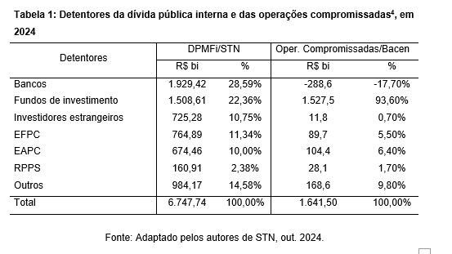
Fonte/Elaboração: PREVIC.
26

Slide 27
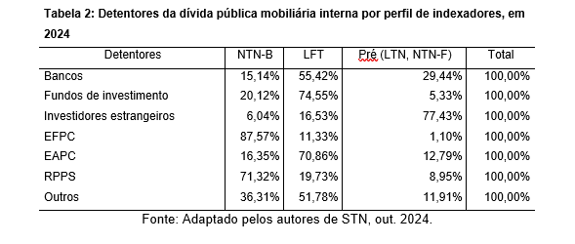
27

Slide 28
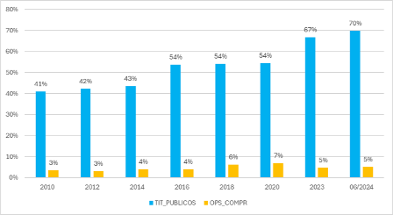
Gráfico 1 – Distribuição entre TPF e OC/Operações Compromissadas Planos BD – dez/2024
Fonte/Elaboração: PREVIC.
28

Slide 29
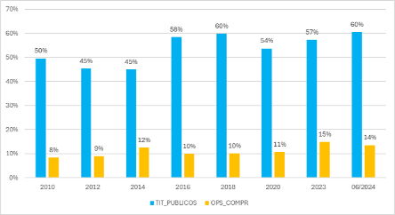
Gráfico 1 – Distribuição entre TPF e OC/Operações Compromissadas Planos CD – dez/2024
Fonte/Elaboração: PREVIC.
29

Slide 30
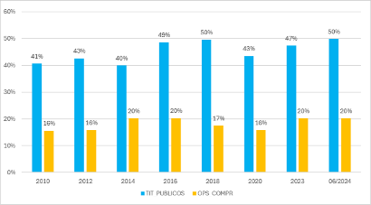
Gráfico 1 – Distribuição entre TPF e OC/Operações Compromissadas Planos CV – dez/2024
Fonte/Elaboração: PREVIC.
30

Slide 31
Sumário
Contexto
Investimentos e ASG
Resolução CMN nº 4.994/22, atualizada pela 5.202/25
Resolução CNPC nº 61/2024
Considerações Finais

Slide 32
Oportunidades de aperfeiçoamento para o Sistema
• Finanças sustentáveis como diferencial competitivo
• Uso de inteligência artificial na supervisão e análise de impacto
• Consolidação da confiança pública nos fundos de pensão
• Novos ativos regulados e estratégias de diversificação
32

Slide 33
Considerações Finais
Desafios regulatórios se tornam oportunidades com técnica, proporcionalidade e diálogo.
A Previc, como seu eixo supervisor/normativo, atua como agente propulsionador de equilíbrio do sistema.
O futuro exige ação coordenada entre supervisão, entidades e sociedade.
33

Slide 34
Obrigado!

